Slide 1
Konkurransen i bankmarkedet
xxx
xx. januar 2024
XX

Slide 2
Finansdepartementet ba om innspill fra Finans Norge på:
Hvordan bankbytteløsningene fungerer og om det er rom for forbedringer
Om informasjonen til kundene er god nok
Om dagens løsninger er godt nok tilpasset ikke-digitale kunder
Om andre tiltak kan styrke konkurransen
Hvordan markedet har tilpasset seg PSD2 og mulige effekter av PSD3-forslag

Slide 3
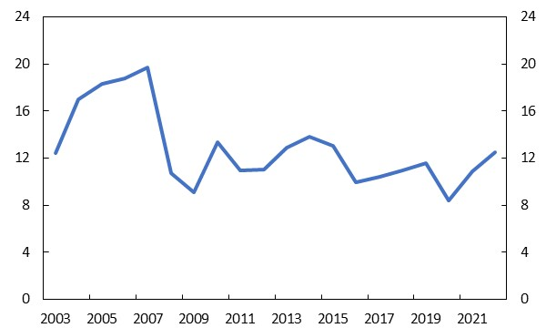
Egenkapitalavkastning for de 7 største norskeide bankkonsernene
Lønnsomheten har økt etter pandemien
Kilder: Arctic Securities Research, Bankenes årsrapporter, Factset, Finans Norge og Norges Bank
Notes:
Brevet fra Finansdepartementet hviler på noen premisser om bankenes lønnsomhet og konkurransen i bankmarkedet som Finans Norge adresserer innledningsvis i svarbrevet.
Lønnsomme banker er helt avgjørende for en stabil utvikling i økonomien.
Den norske banksektoren har lånt ut om lag 5500 milliarder kroner til norske husholdninger og foretak.
Det tilsvarer om lag 80 % av samlede utlån fra innenlandske kilder.
Historisk har de fleste bankkrisene blitt forårsaket av tap på utlån.
God lønnsomhet gir bankene et godt førstelinjeforsvar mot slike tap og reduserer faren for kostbare bankkriser.
God lønnsomhet i bankene bidrar derfor til både finansiell og realøkonomisk stabilitet.
Bankenes lønnsomhet er for tiden god, men den varierer med utviklingen i norsk og internasjonal økonomi.
Lønnsomheten har økt etter pandemien, se figur.
Det skyldes hovedsakelig en reversering av ekstraordinære forhold under pandemien.

Slide 4
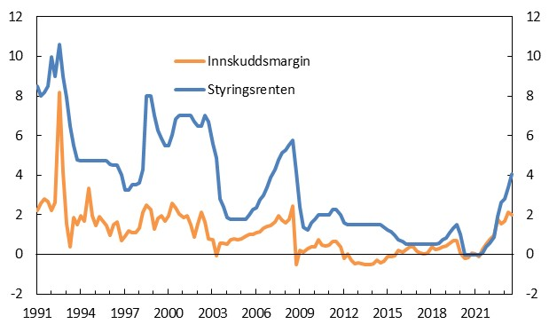
Innskuddsmarginen har økt
Bankenes innskuddsmargin (NIBOR minus innskuddsrente) og styringsrenten
Kilder: Finans Norge. Norges Bank og Statistisk sentralbyrå
Kilde: Norges Bank
Notes:
For det første har innskuddsmarginen økt, se figur.
Innskuddsmarginen er pengemarkedsrenten NIBOR minus innskuddsrenten.
Deler av økningen i innskuddsmarginen kan forklares med av økt rentenivå.
Innskuddsmarginen ble negativ under pandemien da Norges Bank reduserte styringsrenten til null og bankene ikke ville kreve betaling for innskudd.
Da Norges Bank har satt opp styringsrenten igjen, har innskuddsmarginen økt.
I tillegg kan økningen i innskuddsmarginen forklares med økt tilbud av innskudd på grunn av høy sparing under pandemien og lav innskuddsetterspørsel fra bankene på grunn av lav utlånsvekst.
Økt rentenivå har også økt bankenes inntjening på egenkapitalfinansierte eiendeler.
Bankene betaler ikke renter på egenkapital.
Inntektsøkning fra høyere renter blir derfor ikke utlignet med høyere rentekostnader på egenkapital.

Slide 5
Netto renteinntekter på samme nivå som før pandemien
Netto renteinntekter i prosent av gjennomsnittlig forvaltningskapital
Kilde: Finanstilsynet. Tall for 1. halvår 2023 er målt relativt til samme periode året før
Notes:
Økt innskuddsmargin og økt rentenivå har økt bankenes netto renteinntekter, som er differansen mellom renteinntekter på eiendeler og rentekostnader på gjelda.
Men figuren, som viser netto renteinntekter som andel av forvaltningskapitalen, viser at dette først og fremst er en normalisering etter et fall under pandemien.

Slide 6
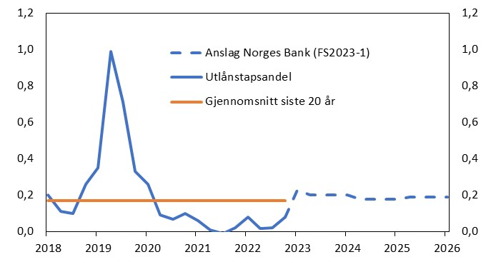
Tapene er ventet å øke
Utlånstapsandel. Anslag fra Norges Bank
Kilder: Finans Norge, Norges Bank og SSB
Kilde: Norges Bank
Notes:
Bankenes lønnsomhet har også økt på grunn av svært lave og til dels negative utlånstap.
Bankene har tilbakeført deler av utlånstapene som ble bokført under pandemien, fordi det viste seg at de hadde skrevet ned verdien på utlånene mer enn hva de endelige tapene skulle bli.
Det var særlig tilfelle for de største bankene som bokførte store tap på utlån til skipsfart og oljerelaterte næringer under pandemien.
Men Finans Norge venter at tapene vil normalisere seg.
Norges Bank anslår at tapene skal øke fremover, over normalnivået på litt under 0,2 %.

Slide 7
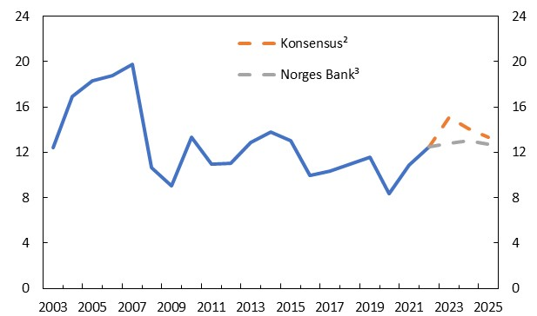
Egenkapitalavkastning for de 7 største norskeide bankkonsernene
Lønnsomheten er ventet å falle
Kilder: Arctic Securities Research, Bankenes årsrapporter, Factset, Finans Norge og Norges Bank
Notes:
Fremover venter markedsaktører og myndigheter at lønnsomheten vil falle etter hvert som utlånstapene øker og innskuddsmarginen avtar.

Slide 8
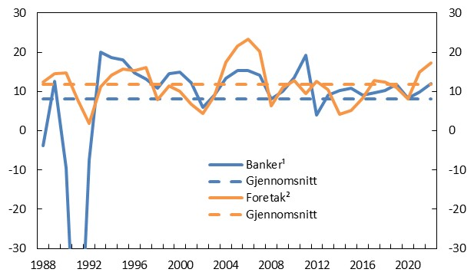
Egenkapitalavkastning for norsk banksektor
Over tid er lønnsomheten på samme nivå som for vanlige foretak
Kilder: Finans Norge, Norges Bank og Statistisk sentralbyrå
Notes:
Over tid er de norske bankenes lønnsomhet på samme nivå som for vanlige ikke-finansielle foretak.
Den norske banksektoren har hatt en gjennomsnittlig egenkapitalavkastning på 8 % siden 1988, se figur.
Tilsvarende måltall for vanlige foretak er 12 %.
Egenkapitalavkastningen til bankene varierer mer enn for vanlige foretak.
Risikojustert avkastning i de norske bankene er derfor ikke er høy i forhold til vanlige foretak.

Slide 9
Gjennomsnittlig kostnadsgrad for 3. kvartal 2022 – 2. kvartal 2023
Norske banker blant de mest kostnadseffektive bankene i Europa
Kilder: Den europeiske banktilsynsenheten (EBA) og Finans Norge
Notes:
Selv om de norske bankene ikke har høyere lønnsomhet enn vanlige foretak, har bankene gjort store tilpasninger for å opprettholde lønnsomheten.
De norske bankene har redusert driftskostnadene kraftig de siste tiårene, både som andel av inntektene og eiendelene.
Det har gitt de norske bankene den nest laveste kostnadsgraden i hele EØS-området, se figur.
Den lave kostnadsgraden indikerer sterk konkurranse mellom bankene i Norge.

Slide 10
Andel som har brukt internett til banktjenester de siste 3 månedene
Nesten alle nordmenn bruker internettbaserte banktjenester
Kilder: Finans Norge og Statistisk sentralbyrå
Notes:
Ifølge en analyse i Norges Bank har automatisering og digitalisering av bankdriften vært den viktigste drivkraften bak kostnadseffektiviseringen.
En undersøkelse fra SSB viser at nesten alle nordmenn (96%) bruker internett til banktjenester, se figur.
Digitaliseringen har redusert behovet for bankpersonell og bankkontorer og trukket kostnadene ned.

Slide 11
Bankenes rentemargin (utlånsrente minus innskuddsrente)
Digitaliseringen har kommet bankkundene til gode
Kilder: Finans Norge og Statistisk sentralbyrå
Notes:
Digitaliseringen har kommet kundene til gode på flere måter:
Digitaliseringen har gitt kundene bedre banktjenester, både ved at det har gjort kundene mer selvbetjente og mindre avhengige av å møte opp fysisk i et banklokale.
Digitaliseringen har gjort det lettere for kundene å sammenlikne priser på banktjenester og å bytte bank.
Effektiviseringen har bidratt til billigere banktjenester.
Siden slutten av 80-tallet har de norske bankene halvert rentemarginen, se figur.
I tillegg betaler ikke kundene for en stor del av betalingstjenestene.
Rentemarginen har ikke falt etter finanskrisen i 2008.
Det kan skyldes både mer omfattende regulering og innføring av finansskatt som har økt kostnadene.
I tillegg kan det skyldes økte kapitalkrav fra myndighetene som har trukket egenkapitalen i bankene opp og ført til at bankene må ha en høyere rentemargin for å opprettholde egenkapitalavkastningen.

Slide 12
1.1 Dagens bankbytteløsninger og eventuelle rom for forbedringer
Det er enkelt å bytte bank i Norge:
Norske bankkunder kan velge mellom et stort antall banker
Norske banker har samlet seg om bransjeregler
Digitale løsninger gjør bankbytter stadig enklere og raskere
Heldigital flytting av kundeforhold
eFaktura blir sendt til alle kundens bankforbindelser
Selvbetjent flytting av faste betalingsoppdrag med AvtaleGiro
Notes:
Finansdepartementet spør om hvordan bankbytteløsningene fungerer og om det er rom for forbedringer.
Finans Norge mener det er enkelt å bytte bank i Norge:
Norske bankkunder kan velge mellom 118 banker i Norge.
Det er på nivå med antall banker i Sverige og høyere enn i Danmark.
Norske banker har samlet seg om bransjeregler som skal sikre god samhandling mellom bankene ved overføring av konto og kundeforhold.
Finansdepartementet skriver selv i Finansmarkedsmeldingen for 2021 at bransjereglene har bidratt mye til enklere bankbytte.
Bransjereglene har i stor grad blitt lovfestet i ny finansavtalelov.
I tillegg har de norske bankene utviklet digitale løsninger som gjør bankbytter stadig enklere og raskere.
De norske bankene tilbyr heldigital flytting av kundeforhold, der alle avtaler signeres med BankID.
I tillegg blir alle eFaktura sendt til samtlige av kundens bankforbindelser.
Banker tilbyr også selvbetjent flytting av faste betalingsoppdrag med AvtaleGiro.

Slide 13
1.2 Dagens bankbytteløsninger og eventuelle rom for forbedringer
Liten nytte å innføre bankbytteløsninger fra Storbritannia og Nederland
Norske banker tilbyr allerede slike tjenester for bedrifter
Privatpersoner har færre innbetalinger enn bedrifter
Krever omfattende sikkerhetstiltak
Ikke som hensiktsmessig å etablere fellesordninger som i praksis bare utsetter en nødvendig oppgave
Kontonummerportabilitet ikke et avgjørende tiltak
Underliggende infrastruktur avgjør hvor enkelt det er å bytte bank – Norge langt framme
Utviklingen i betalingsmarkedet gjør kontonummer stadig mindre relevant
Kontonummerportabilitet vil kreve betydelige investeringer fra bankene
Notes:
Finansdepartementet refererer til bankbytteløsninger i Storbritannia og Nederland, der innbetalinger til gammel konto automatisk overføres til ny konto og den som overfører til gammel konto får automatisk melding med ny kontoinformasjon.
Norske banker tilbyr allerede slike tjenester for bedrifter som sikrer at innbetalinger til gammel konto overføres til ny konto og der bedrifter kan sjekke om en konto er aktiv.
Det begrenser feilsendte betalinger til både privatpersoner og bedrifter.
Det er ingen banker som tilbyr lignende tjenester for privatmarkedet.
Det skyldes trolig at privatpersoner har færre innbetalinger og at det er mest praktisk å bare orientere om nytt kontonummer ved bankbytte.
I tillegg vil en slik tjeneste være utsatt for angrep fra svindlere og kreve omfattende sikkerhetstiltak.
Finans Norge anser det derfor ikke som hensiktsmessig å etablere fellesordninger som i praksis bare utsetter en nødvendig oppgave.
Etter Finans Norges vurdering vil ikke kontonummerportabilitet være et avgjørende tiltak for å forenkle bankbytte.
Det er den underliggende infrastrukturen som avgjør hvor enkelt det er å bytte bank, og her ligger vi langt framme i Norge.
Utviklingen i betalingsmarkedet gjør dessuten kontonummer stadig mindre relevant for kundene, der de aller fleste betalinger gjennomføres uten å oppgi kontonummer.
kontonummerportabilitet vil kreve betydelige investeringer fra bankene.
Ifølge en fersk rapport fra EU-kommisjonen er forventede kostnader ved kontonummerportabilitet langt høyere enn forventet verdi.

Slide 14
1.3 Dagens bankbytteløsninger og eventuelle rom for forbedringer
Banknæringen jobber kontinuerlig med å forenkle bankbytter ytterligere
Standardmal for bankbytteskjema
Forklaringsdokument til kunden
Finans Norge har også identifisert ytterligere muligheter for å forenkle bankbytter
Justere bankbytteskjema, slik at kunden får gjennomført bankbyttet så snart som mulig
Frikoble BankID fra kundeforholdet i den enkelte bank
Notes:
Selv om det har blitt betydelig enklere å bytte bank i Norge, jobber banknæringen kontinuerlig med å forenkle bankbytter ytterligere.
Finans Norge har utviklet en standardmal for bankbytteskjema for bankene, og
Forklaringsdokument om bytteprosessen til kundene.
Finans Norge har også identifisert ytterligere muligheter for å forenkle bankbytter.
Finans Norge arbeider med å justere bankbytteskjemaet, slik at kunden får gjennomført bankbyttet så snart som mulig i stedet for på en bestemt dato.
Finansavtaleloven gir kunden rett til å sette en flyttedato.
Det bidrar sammen med bankenes maksimumsfrister til at bytteprosessen i praksis tar 14 dager.
Bankbytter kan også forenkles ytterligere ved å frikoble BankID fra kundeforholdet i den enkelte bank.
Banker kan kreve at kunder som avslutter kundeforhold, leverer tilbake BankID.
Det kan skape uheldige situasjoner ved bankbytte, der kunder står uten BankID.
Men det er satt i gang et prosjekt for å samle all utstedelse av BankID hos BankID.
Det kan hindre situasjoner der kunden står uten BankID.

Slide 15
2. Informasjon om spareprodukter og bankbytteløsninger
Informasjonen er lett tilgjengelig for kundene:
Digitale plattformer
MIFID stiller krav til bankene
Budsjettforliket: krav om mer omfattende rapportering til Finansportalen
Vil påføre bankene større rapporteringskostnader med uklar nytte
I Finansportalen kan privatpersoner allerede spesifisere markedsområde
Gjennomsnittsrenter og områdescore gir ikke nødvendigvis bedre informasjon
Kan gjøre Finansportalen mindre brukervennlig
Bankene kan komme i brudd med konkurranselovgivningen
Finans Norge ser ikke behov for å endre innrapporteringskravene til Finansportalen
Notes:
Finansdepartementet spør om informasjon om spareprodukter og bankbytteløsninger er god nok.
Finans Norge mener denne informasjon er lett tilgjengelig for kundene i Norge.
Digitale plattformer som Finansportalen og Renteradar bidrar til det, der kundene kan sammenligne priser på innskudd, lån og ulike spareprodukter.
I tillegg stiller MIFID krav til bankene om hvilken informasjon de skal gi kundene om spareprodukter.
Budsjettforliket inneholdt krav om mer omfattende rapportering til Finansportalen, blant annet gjennomsnittlige renter på boliglån, data som danner grunnlag for prising og tildeling av lån og hvilke geografiske områder bankene tilbyr lån i.
Det vil påføre bankene større rapporteringskostnader med uklar nytte for samfunnet.
I Finansportalen kan privatpersoner allerede spesifisere markedsområde og flere andre detaljer.
Gjennomsnittsrenter gir ikke nødvendigvis forbrukerne bedre info om hvilke rentebetingelser de kan få.
Ytterligere informasjon kan også gjøre Finansportalen mindre brukervennlig.
Vi ser ikke behov for å endre innrapporteringskravene til Finansportalen.
Bankene kan dessuten komme i brudd med konkurranselovgivningen om de publiserer fullstendige prisingsmodeller eller detaljerte data som danner grunnlag for prising.

Slide 16
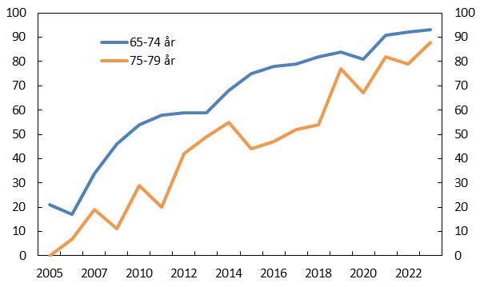
Andel som har brukt internett til banktjenester de siste 3 månedene
3.1 Tilpasning til ikke-digitale kunder
Kilder: Finans Norge og Statistisk sentralbyrå
Notes:
Finansdepartementet spør også om dagens løsninger er godt nok tilpasset ikke-digitale kunder.
Det kan være flere grunner til at bankkunder er ikke-digitale.
Noen av de er mer permanente, for eksempel funksjonsnedsettelser og språkferdigheter.
Andre vil variere over tid, for eksempel digital kompetanse og adgang til digitale verktøy.
Resultater fra en undersøkelse fra SSB viser at barrierer for digital kompetanse og tilgang til digitale verktøy blir stadig mindre.
Undersøkelsen viser at en stadig høyere andel av de eldste benytter internett til banktjenester, se figur.
Disse andelene vil trolig øke ytterligere.
97 % i alderen 45-64 år bruker internett til banktjenester.
Om disse holder seg like digitale, vil nesten alle i alderen 65-79 år benytte internett til banktjenester om et par tiår.
Det er imidlertid naturlig at kundene blir mindre digitale når de når en viss alder.

Slide 17
3.2 Tilpasning til ikke-digitale kunder
Bransjenormen forplikter alle medlemsbankene til å tilby:
Tjenester for ikke-digitale kunder
Disposisjonsfullmakt
Veiledning til digitale bankløsninger
Notes:
Selv om stadig flere blir digitale, erkjenner Finans Norge at flere kunder verken er tilstrekkelig digitale eller kan bli tilstrekkelig digitale.
Finans Norge og medlemsbankene har derfor utviklet en bransjenorm som forplikter medlemsbankene til å:
tilby tjenester for ikke-digitale kunder, slik at de kan betale regninger og overføre penger uten digitale løsninger,
tilby kundene disposisjonsfullmakt, slik at ikke-digitale kunder kan gi andre adgang til å betale regninger og
tilby veiledning til digitale bankløsninger.

Slide 18
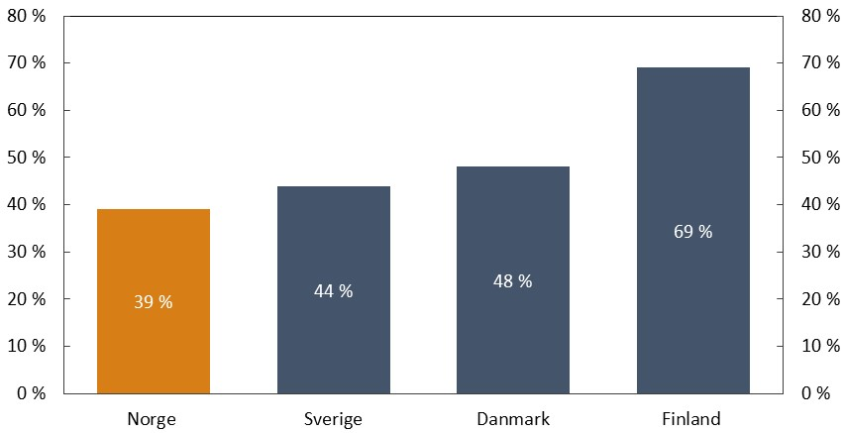
Samlet markedsandel for de to største bankene målt i utlån til personmarkedet i 2022
4.1 Norsk banksektor er lite konsentrert
Kilder: Menon, Norges Bank, Bankföreningen, Danmarks Nathionalbank og Finlands Bank
Notes:
Finansdepartementet etterspør tiltak som kan styrke konkurransen i bankmarkedet.
Finans Norge mener at konkurransen er sterk.
Menon Economics har gjennomført en utredning med flere indikatorer som signaliserer at konkurransen er sterk i Norge i forhold til sammenliknbare land som Sverige, Danmark, Finland og Nederland.
Utredningen viser at norsk banksektor er lite konsentrert i forhold til sammenliknbare land.
De 2 største bankene i Norge har en lav samlet marksandel i personmarkedet sammenlignet med de 2 største bankene i øvrige land, se figur.
Det indikerer at de største bankene i Norge har lav markedsmakt sammenliknet med de største bankene i andre land.

Slide 19
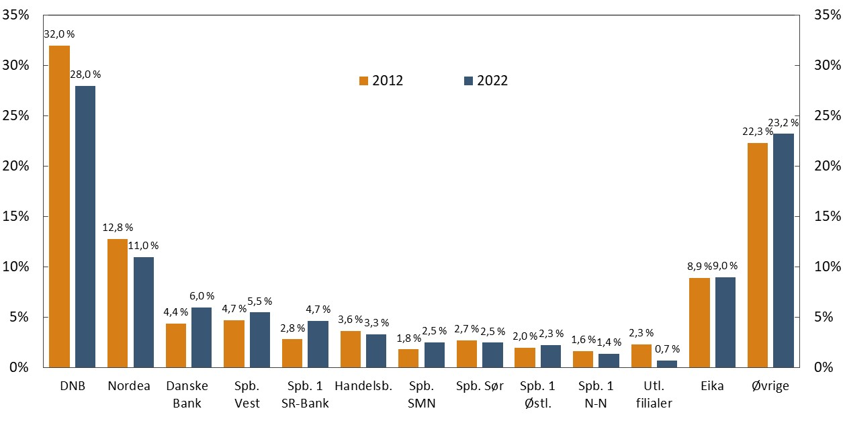
Markedsandel for utlån til personmarkedet
4.2 De største bankene i Norge har tapt markedsandeler
Kilder: Menon, Norges Bank og årsrapporter
Notes:
Utredningen viser også at de største norske bankene, DNB og Nordea, har tapt markedsandeler til mellomstore banker, se figur.
Det kan indikere redusert markedsmakt og økt konkurranse i Norge.

Slide 20
Andel privatkunder som har byttet leverandør av boliglån i perioden 2017-2022, og i 2022 (Norge)
4.3 Norge har høy kundemobilitet på boliglån
Kilde: Menon, European Commission (2022), Forbrukerrådet (2023).
Notes:
Norge har også høy kundemobilitet på boliglån sammenlignet med øvrige land.
I 2022 byttet privatkunder i Norge boliglånsbank i minst like stor grad som privatkunder i øvrige land gjorde i løpet av de siste 5 årene, se figur.
Den høye kundemobiliteten er et tegn på velfungerende konkurranse.

Slide 21
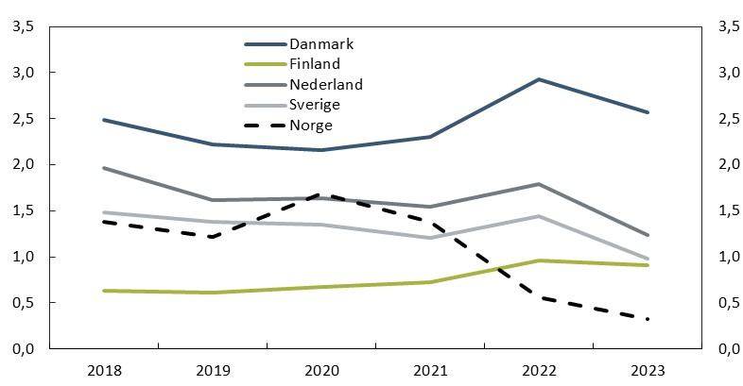
Gjennomsnittlig utlånsmargin på lån til boligkjøp for husholdninger
4.4 De norske bankene har en lavere margin på boliglån
Kilder: Menon, ECB og SSB
Notes:
De norske bankene har en lavere margin på boliglån enn andre land, se figur.
Den lave prisen på norske boliglån kan reflektere høy konkurranse om boliglån mellom de norske bankene

Slide 22
Innskuddsbeta fra Januar 2022 til September 2023
4.5 Økning i styringsrenten har fått større gjennomslag i innskuddsrentene i Norge
Kilder: Menon, SSB, Statistikdatabasen, Danmarks Nationalbank, Finlands Bank), De Nederlandsche Bank og Thomson Reuters Eikon
Notes:
Økningene i styringsrenten etter pandemien har fått større gjennomslag i innskuddsrentene i Norge enn i andre land, se tabell.
Det kan reflektere god konkurranse om innskudd i Norge sammenlignet med øvrige land.

Slide 23
5. Markedets tilpasning til PSD2 og mulige effekter av PSD3-forslaget
Grunner til at ikke nye aktører har utnyttet mulighetene fra PSD2:
Sterk konkurranse
De fleste betalingstjenestene er gratis
Svak forventet lønnsomhet
PSD3 er først og fremst en utvidelse og forbedring av PSD2
PSD3 kan gi bedre ansvarsregulering av nye aktører
Notes:
Finansdepartementet spør hvorfor ikke nye aktører har utnyttet mulighetene fra PSD2 (direktivet for betalingstjenester).
Det kan være flere grunner til det:
Konkurransen er allerede sterk i markedet for norske banktjenester, og
Bankkundene i Norge betaler ikke for de fleste betalingstjenestene.
Svak forventet lønnsomhet kan derfor forklare at nye aktører ikke etablerer seg i Norge.
Finansdepartementet spør også om mulige effekter av forslaget til PSD3 som EU-kommisjonen publiserte i sommer.
PSD3 er først og fremst en utvidelse og forbedring av PSD2, særlig innenfor sikkerhet, datadeling og kundebeskyttelse.
Finans Norge vurderer derfor at PSD3 kan gi bedre ansvarsregulering av nye aktører.

Slide 24
Konklusjon
Det er enkelt å bytte bank
Bankbytter kan forenkles ytterligere ved å justere bankbytteskjemaet og frikoble BankID fra kundeforhold
Informasjon om ulike spareprodukter og bankbytteløsninger er lett tilgjengelig
Vi ser ikke behov for å endre innrapporteringskravene til Finansportalen
Bransjenorm sikrer tilgang på banktjenester for ikke-digitale kunder
Konkurransen er sterk
Automatisering og digitalisering har kommet de norske bankkundene til gode
Finansskatt og regulering har bidratt til å holde prisene oppe
Sterk konkurranse og lave priser kan forklare hvorfor ikke nye aktører har utnyttet mulighetene fra PSD2
Notes:
Finans Norges hovedsynspunkter er at:
Det er enkelt å bytte bank
Bransjeregler og digitale løsninger bidrar til det.
Bankbytter kan forenkles ytterligere ved å justere bankbytteskjemaet og frikoble BankID fra kundeforhold.
kontonummerportabilitet vil ikke være et avgjørende tiltak for å forenkle bankbytte.
Informasjon om ulike spareprodukter og bankbytteløsninger er lett tilgjengelig for kundene, blant annet på grunn av MIFID og digitale plattformer.
Finans Norge ser ikke behov for å endre innrapporteringskravene til Finansportalen.
Finans Norge har en bransjenorm som forplikter medlemsbankene til å tilby nødvendige tjenester for ikke-digitale kunder og veiledning til digitale løsninger.
Konkurransen er sterk i det norske bankmarkedet.
Det bekreftes av flere indikatorer fra litteraturen.
Automatisering og digitalisering har bidratt til at de norske bankene er blant de mest kostnadseffektive bankene i Europa.
Det har kommet de norske bankkundene til gode, både gjennom lavere priser og bedre banktjenester.
På den annen side har finansskatt og regulering bidratt til å holde prisene oppe.
Sterk konkurranse og lave priser kan forklare hvorfor ikke nye aktører har utnyttet mulighetene fra PSD2.

Slide 25
Konkurransen i bankmarkedet
xxx
xx. januar 2024
XX

